Slide 1
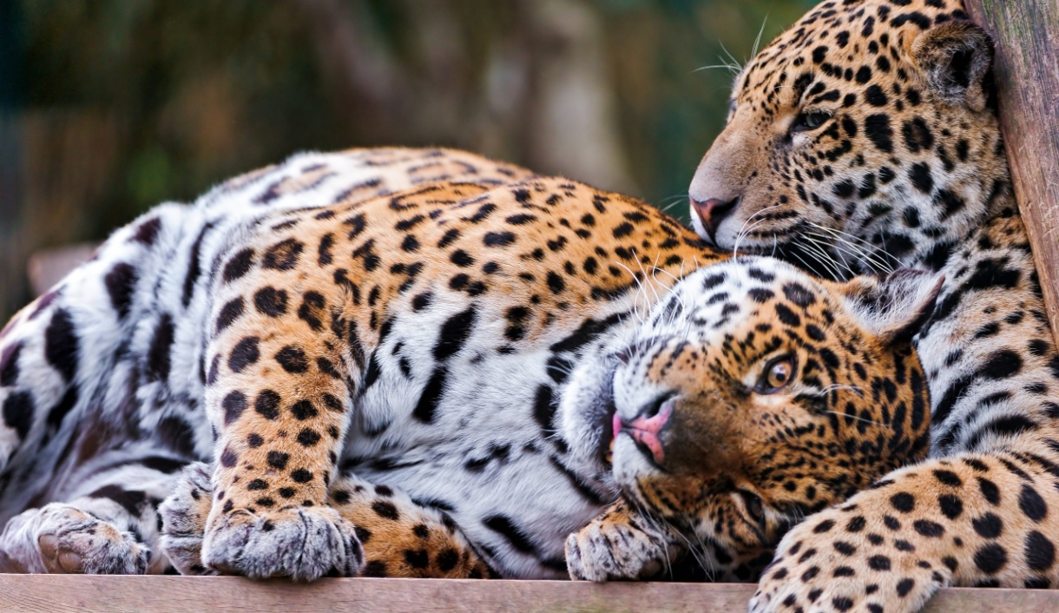
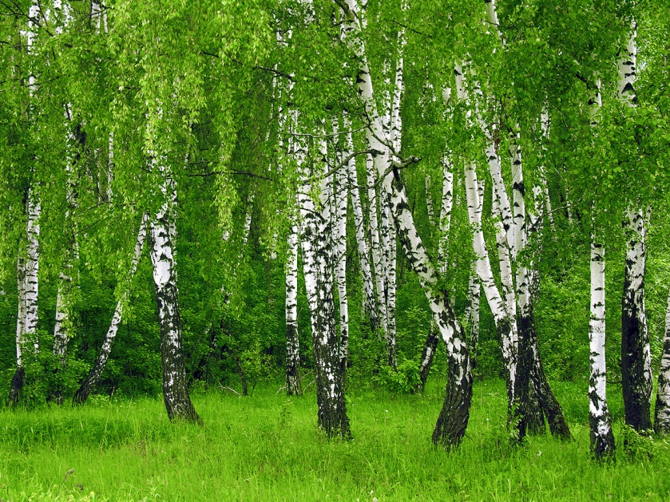
Характеристики популяции

Slide 2
Популяция
совокупность особей данного вида, занимающий неразрывный ареал внутри вида, свободно скрещивающихся между собой и частично или полностью изолированных от других популяций.

Slide 3
Популяции могут занимать
разные по размеру площади и условиям
обитания в пределах местообитания одной популяции тоже могут быть не одинаковы.
По этому признаку выделяют три типа популяций:
элементарную,
экологическую,
географическую.

Slide 4
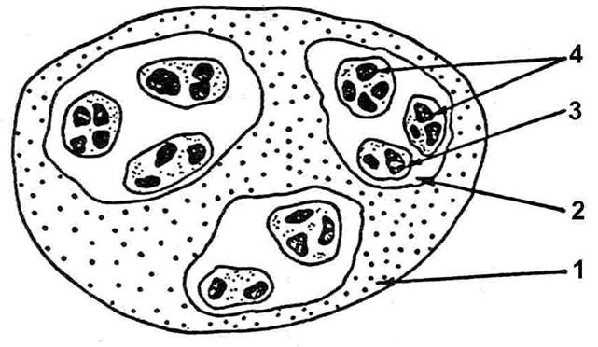
Представление о популяции. Типы популяций
Рис. 1. Пространственная иерархия популяций (по Н.П. Наумову, 1963)
1 – ареал вида, популяции: 2 – элементарная, 3 – экологическая, 4 - географическая

Slide 5
Элементарная (локальная) популяция –
это совокупность особей одного вида, занимающих небольшой участок однородной площади.
Между ними постоянно идет обмен генетической информацией.

Slide 6
ПРИМЕРЫ.
Рыбы одного вида во всех стаях общего водоема;
древостои в осоковых (сухих) и разнотравных (влажных) дубняках (Приморский край, Амурская область);
популяции белок в сосновых, елово-пихтовых и широколиственных лесах одного района.

Slide 7
Экологическая популяция –
совокупность элементарных популяций, внутривидовые группировки, приуроченные к конкретным биоценозам.
Обмен генетической информацией между ними происходит достаточно часто.

Slide 8
ПРИМЕРЫ
Одна из нескольких стай рыб одного вида в озере;
микрогруппировки ландыша в березняке, растущие у оснований деревьев и на открытых местах;
куртины деревьев одного вида (дуба монгольского, лиственницы, и др.), разобщенные лугами, куртинами других деревьев или кустарников, или болотцами.

Slide 9
Географическая популяция –
совокупность экологических популяций, заселивших географически сходные районы.
Географические популяции существуют автономно, ареалы их относительно изолированы, обмен генами происходит редко – у животных и птиц – во время миграций, у растений – при разносе пыльцы, семян и плодов.
На этом уровне происходит формирование географических рас, выделяются подвиды.

Slide 10
ПРИМЕРЫ
Известны географические расы лиственницы даурской (Larix dahurica): западная (к западу от Лены (L. dahurica ssp. dahurica) и восточная (к востоку от Лены),
выделяемая в L. dahurica ssp. cajanderi), северная и южная расы лиственницы курильской.
Зоологи выделяет тундровую и степную популяции у узкочерепной полевки (Microtis gregalis).
У вида "белка обыкновенная" насчитывается около 20 географических популяций, или подвидов.

Slide 11
Характеристики популяции
Статические
Динамические
Генетические
Экологические

Slide 12
1. Статические хар-ки:
Ареал
Численность
Плотность
Половой и возрастной состав

Slide 13
Ареал может быть:
Сплошной
Прерывистый
Узкий – эндемики и реликты
Широкий - космополиты

Slide 14
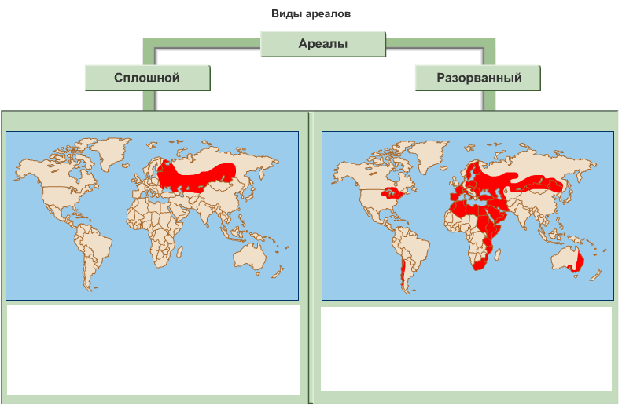

Slide 15
Песец и его ареал (прерывистый)

Slide 16
Виды, ареал которых сокращается : соболь; или увеличивается: заяц-русак

Slide 17
Ареал соболя, сокращаясь, из сплошного стал прерывистым

Slide 18
Ареал зайца- русака расширяется

Slide 19
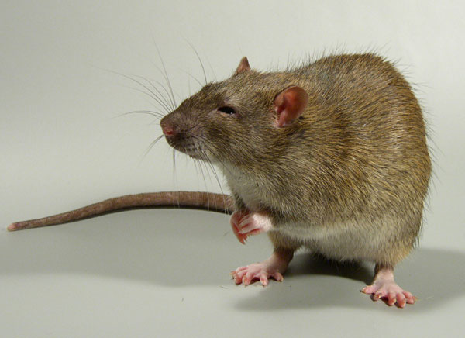
Виды–космополиты (расселены повсеместно): серая крыса и рыжий таракан

Slide 20
Реликт – кистепёрая рыба латимерия

Slide 21
Виды–эндемики. Дрофа – птица Саратовских степей.

Slide 22
Численность
Эффективная численность – число особей реально, участвующих в размножении.
Плотность – число особей на единице территории или акватории
Половой состав может изменяться очень сильно, например, в популяции комаров зимуют только самки, все самцы погибают, но летом их численность резко возрастает

Slide 23
Возрастная структура
Возрастная структура популяции характеризуется соотношением численности или биомассы особей различного возраста. Такое соотношение называют возрастным распределением популяции, т.е. распределением численности по возрастным группам. Возрастной состав зависит от интенсивности смертности организмов и от величины рождаемости.
Анализ возрастной структуры позволяет прогнозировать численность популяций на ряд ближайших поколений и лет.

Slide 24
2. Динамические хар-ки
Рождаемость
Смертность
Естественный прирост

Slide 25
Рождаемость – это число новых особей (яиц, семян), родившихся (вылупившихся, отложенных) в популяции за определенный промежуток времени. Рождаемость характеризует способность популяции к увеличению численности за счет размножения особей.
Рождаемость
Экологическая Физиологическая

Slide 26
Виды рождаемости
Физиологическая рождаемость (максимальная) – это теоретический максимум скорости образования новых особей в идеальных условиях, когда отсутствуют внешние факторы, сдерживающие процессы размножения.
Экологическая рождаемость дает представление о скорости возрастания численности популяции при фактически сложившихся условиях жизни рассматриваемой группы особей. Экологическая рождаемость не постоянна и изменяется в зависимости от физических условий среды и состава популяции.

Slide 27
Смертность
Смертностью называется скорость отмирания организмов. Она может характеризовать отдельные популяционные подгруппы или же популяцию в целом. Смертностью определяется и средняя продолжительность жизни входящих в популяцию организмов.

Slide 28
Естественный прирост
разница между количеством родившихся и количеством умерших за определенный период времени

Slide 29
3. Генетические хар-ки
Генофонд – совокупное колличество генетического материала. Его можно описать как
ассортимент аллелей, т.е., какие варианты генов есть в популяции
частоту встречаемости аллелей, т.е., как часто встречаются аллели

Slide 30
4.Экологические хар-ки
Экологическая ниша – совокупность всех экологических факторов, описывающих место популяции в экосистеме

Slide 31
Закрепление

Slide 32
1. Исходная единица систематики организмов: А. вид Б. род В. популяция Г. царство
2. При определении принадлежности организма к тому или иному виду необходимо учитывать:
А) комплекс критериев вида Б) число входящих в него популяции В) историю развития вида
Г) к какому роду принадлежит вид.

Slide 33
3. Совокупность особей, сходных по строению, имеющих общее происхождение, свободно скрещивающихся между собой и дающих плодовитое потомство, называются… А. Популяцией Б. Видом В. Классом Г. Верного ответа нет 4.Различают…структуру популяции А. Половую Б. Возрастную В. Генетическую Г. Все ответы верны

Slide 34
5. К статическим характеристикам популяции НЕ относится: А. Ареал Б. Плотность В. Половой состав Г. Генофонд
6. Число особей на единицу площади – это…
А. Обилие
Б. Ареал
В. Плотность
Г. Рождаемость

Slide 35
7. Популяцию считают элементарной единицей эволюции, так как
А. она обладает целостным генофондом и способна изменяться
Б.особи в популяции не скрещиваются между собой
В.особи в популяции не связаны родством
Г.она не способна изменяться во времени.
8. 1)Выделяют физиологическую рождаемость; 2)Выделяют экологическую рождаемость
А. Верно 1 утверждение
Б. Верно 2 утверждение
В. Верны оба утверждения
Г. Неверны оба утверждения

Slide 36
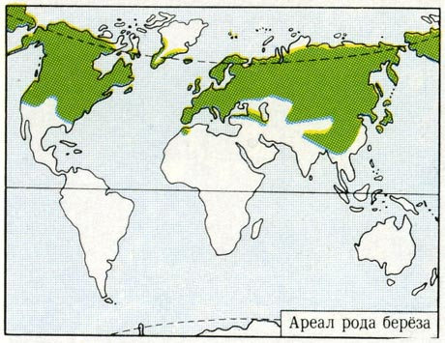
9. Какой тип ареала представлен на рисунке?

